Slide 1
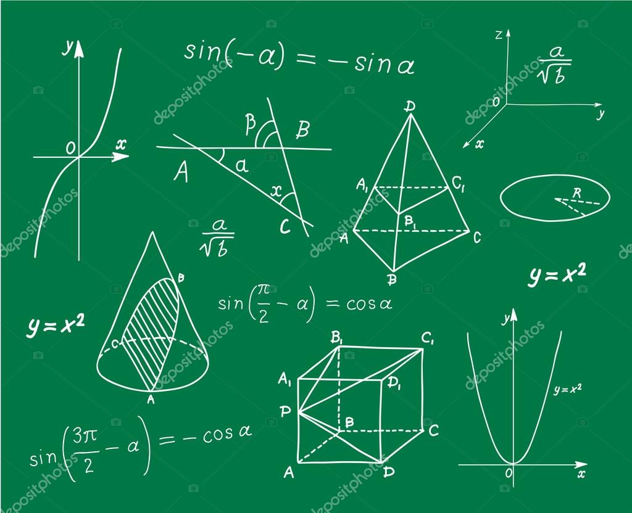
স্বাগতম

Slide 2
বিষয়ঃ উচ্চতর গণিত
শ্রেণিঃ নবম-দশম
অষ্টম অধ্যায়ঃ ত্রিকোণমিতি
সময়ঃ ৪৫ মিনিট
তারিখঃ 11/5/2019
মোঃ জাহিদুল হোসেন
সহকারি শিক্ষক(গণিত)
আশেক আলি খান উচ্চ বিদ্যালয় ও কলেজ
গুলবাহার, কচুয়া,চাঁদপুর।
মোবাইলঃ ০১৯২০৫৫৪৬১৮
Email: jahedulhossain6৯@gmqil.com

Slide 3
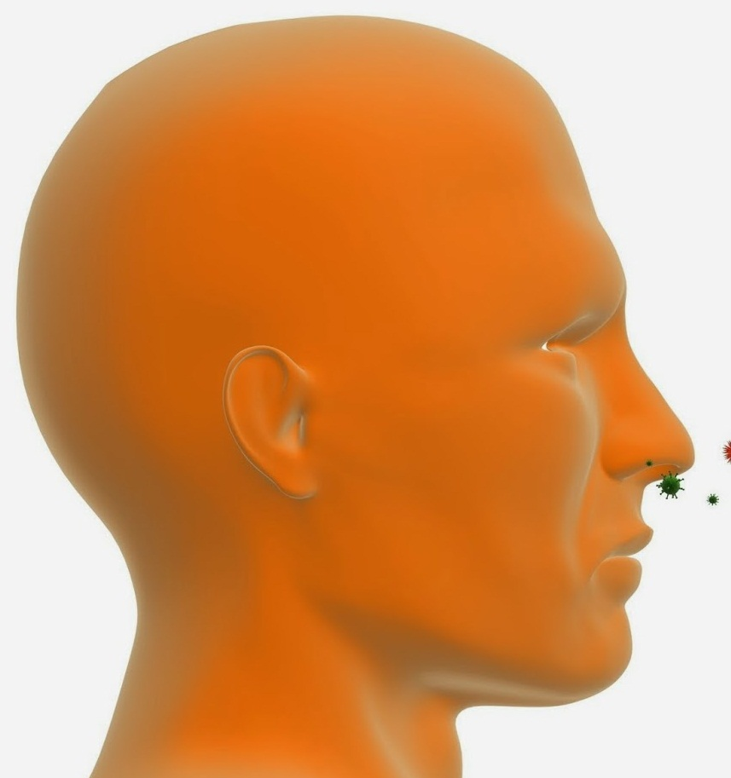
নিচের চিত্রটি লক্ষ্য কর
আমাদের মাথা কে জ্যামিতিক কিসের সাথে তুলনা করতে পারি?
a
তাহলে আমাদের নাখ কে কিসের সাথে তুলনা করা যায়?
b
বিঃদ্রঃ a ও b চিহ্নিত আইকন গুলোতে একবার left click করুন।

Slide 4
ত্রিভুজটি কোন ধরণের ত্রিভুজ?
A
সমকোণী ত্রিভুজ।
সমকোণ কোণটি ?
অতিভুজ
লম্ব
অ
ল
θ
B
C
ভূ
ভূমি
বিঃদ্রঃ অ,ল, ভু চিহ্নিত আইকন গুলোতে একবার করে Left Click করুন
সমকোণী ত্রিভুজের অতিভুজ কোণটি ?

Slide 5
আমদের আজকের বিষয়
Sin, cos, tan
ইত্যাদি ত্রিকোণমিতিক শব্দগুলোর উৎপত্তি ও অনুপাত নিণয়

Slide 6
শিখনফল
এই পাঠ শেষে শিক্ষার্থীরা-
সমকোণী ত্রিভূজ ব্যখ্যা করতে পারবে;
সুক্ষকোণ ব্যাখ্যা করতে পারবে;
Ssin, cos, tan, cot, sec, cosec শব্দের উৎপত্তি ব্যাখ্যা করতে পারবে;
বিভিন্ন ত্রিকোণমিতিক অনুপাত ব্যাখ্যা করতে পারবে।

Slide 7
চিত্রে কি ঘটছে লক্ষ্য কর
নাকের এই হাড়টার নাম কি বলতে পার?
sinus

Slide 8
নিচের চিত্রটি ভালোভাবে লক্ষ্য কর
Tangent- স্পর্শক
Sinus – সাইনাস হা ড় থেকে sine.
মাথা বা বৃত্ত
Secent- ছেদক
আমাদের মাথা কে যদি বৃত্ত ধরা হয়, তাহলে আমাদের নাকের উপরের অংশের হারকে sinus বলা হয়, sinus থেকে sine এর উৎপত্তি। নাকের নিচের অংশ যদি বৃত্তকে ছেদ (secent) করে, তাহলে secent থেকে sec শব্দের উৎপত্তি। নাকের পিছনের অংশে একটি সরলরেখা বিবেচনা করলে তা বৃত্তকে স্পর্শ করে , তা স্পর্শক (tangent )। tangent থেকে tan এর উৎপত্তি।

Slide 9
এভাবে-
Sine, tangent, secent শব্দ গুলোর পূর্বে co – pefix যুক্ত হয়ে যথাক্রমে
cosine, cotangent, cosecent শব্দগুলোর উৎপত্তি হল।
যেমন-
sine - co+ sine= cosine
tangent- co+ tangent=cotangent
secent - co+ secent=cosecent

Slide 10
ত্রিভুজটি আবারো ভালভাবে লক্ষ্য কর
A
অ
ল
ভূ
অতিভুজ (Hypotenus)
বিঃদ্রঃ অ,ল, ভু চিহ্নিত আইকন গুলোতে একবার করে Left Click করুন
লম্ব(opposite)
θ
B
C
ভূমি ( Adjacent)
সমকোণের বিপরীত বাহুকে অতিভুজ এবং সূক্ষকোণ θ কে নির্দিষ্ট ধরে θ কোণের বিপরীত বাহুকে লম্ব বলা হয়।

Slide 11
একক কাজ
sin θ এর বিপরীত অনুপাত কি
c) θ সুক্ষকোণ হলে sec θ = কি
ত্রিকোনমিতি কোথা হতে এসেছে

Slide 12
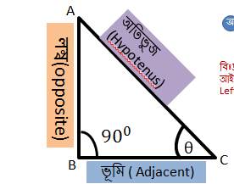
গ্রীক পন্ডিত হিপার্কাস সর্ব প্রথম ত্রিকোণমিতিক ৬টি অনুপাত ও সূত্রাবলী আবিস্কার করেন। তাই তাকে ( Hipparchus: 190- 120 BC) ত্রিকোণমিতির জনক বলা হয় । অনুপাত ৬ টি নিম্নরূপ-
বিঃদ্রঃ Sinθ কে উল্টিয়ে দিলে cosec θ এর মান পাওয়া যায়।এভাবে বিপরীত করণ করে cos θ থেকে sec θ , tan θ থেকে cot θ পাওয়া যায়। আবার Sinθ কে cos θ দ্বারা ভাগ করলে tan θ পাওয়া যায়

Slide 13
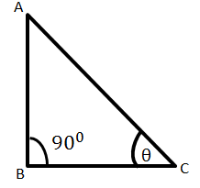
দলীয় কাজ

Slide 14
মূল্যায়ন
সমকোণী ত্রিভুজ কাকে বলে?
অতিভুজ কোনটি?
sin শব্দের উৎপত্তি কোন থেকে?
ত্রিকোণমিতির জনক কে?
tanθ= কি ?
secθ এর বিপরীত কি?

Slide 15
বাড়ির কাজ

Slide 16
ধন্যবাদ

